Slide 2
Kommunikator
Wie:
per Austausch von Json-Dokumenten
Wozu:
Autentifizierung der Clients beim Server,
Übermittlung der Arbeitsaufgaben ("Tasks")
vom Server zum Client

Slide 3
Roland bisher erreicht
An Funktionalität haben wir bis jetzt eine Authentifizierungs-Kommunikation zwischen Client und Server umgesetzt: Der Client schickt dem Server per http-Request ein JsonDokument mit den Inhalten Typ, Username und Passwort, der Server prüft ob der JsonKey "Typ" vorhanden ist, ob er einen sinnvollen Wert hat und falls er den Wert "authentication" hat überprüft er Username und Passwort auf Gültigkeit und meldet dem Client (als "Plain-Text") zurück, ob die Authentifizierung erfolgreich war.

Slide 4
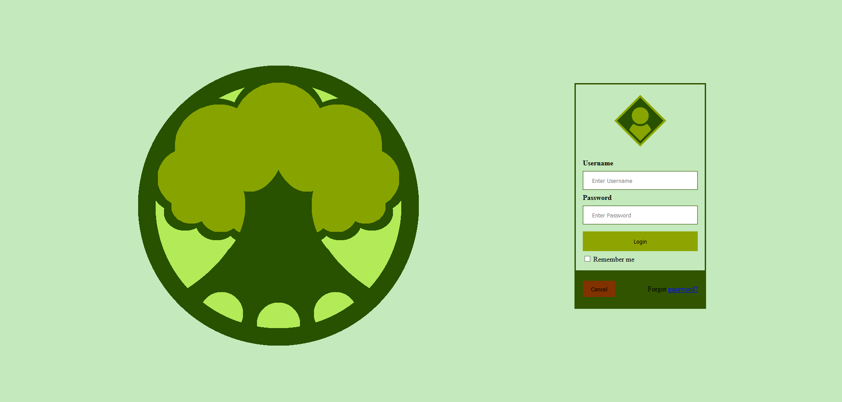

Slide 5


Slide 6
Alex to do
Programmierung der Server-App
Webinterface für mobile Version

Slide 7
Webinterface
Design:
Login Screen mit Nutzer + Passwort
Hauptinterface mit Menu und Content Box
Technik
Kommunikation von Webinterface zu Server App & Datenbank ( Prototyp)
Interface für das Exploren von Files (Prototyp)
Grafik
Mögliche Vorschläge für das Projekt-Logo
Erstellung von Icons, die für die Daten und Ordner verwendet werden
Standardbild für das Profil, wenn kein Bild angegeben
Datenbank
Erstellen der Datenbank für das Speichern der Login-Daten

